Slide 1
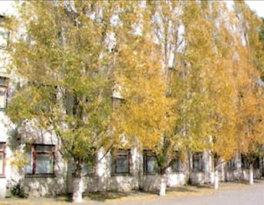
Комунальний заклад освіти “Середня загальноосвітня школа № 87” Дніпропетровської міської ради
Впровадження моделі превентивної освіти

Slide 6
Завдання закладу, як школи, дружньої до дитини:
розвиток партнерських стосунків з учнями, мета яких формування мотивації до здорового способу життя;
створення умов для формування позитивних якостей особистості в процесі різноманітних видів трудової, навчальної, позашкільної й іншої діяльності, що сприяють інтелектуальному, морально-етичному, естетичному розвитку, виробленню стійкості до негативних впливів середовища;
забезпечення соціально-психологічної, педагогічно-зорієнтованої діяльності для запобігання залучення дітей і молоді до негативних ситуацій;
стимулювання дітей і молоді до здорового способу життя і позитивної соціальної орієнтації, сприяння розвитку здоров’язбережувального навчально-виховного процесу, навчанню з раннього віку навичкам відповідальності за власне життя і здоров’я;
профілактика дитячої безоглядності;
формування правової свідомості, проведення просвітницької роботи щодо запобігання протиправній поведінці, шкідливим звичкам, захворюванням та хворобам.

Slide 7
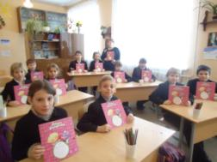
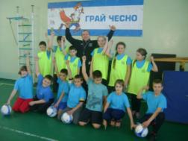
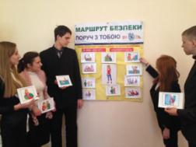
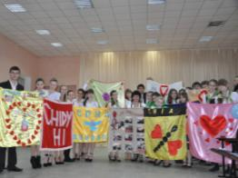
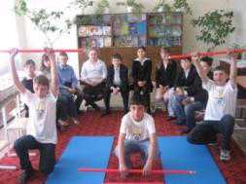
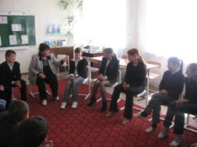
Педагоги – тренери превентивних програм
“Школа проти СНІДу”
“Захисти себе від ВІЛ”
“Абетка харчування”
“Діалог”
“Чесна гра”
“Я – моє здоров’я – моє життя”
“ПіснеЗнайка”
“Рівний - рівному”
“Маршрут безпеки”

Slide 8
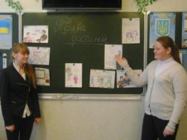
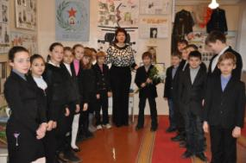
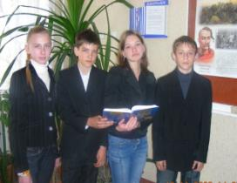
Допрофільна та профільна підготовка учасників навчально-виховного процесу
Суспільно-гуманітарний профіль. Історичний напрямок (10-11 класи)
Спецкурси:
“Права людини”
“Основи демократії”
“Філософія”
“Європейський вибір України”
Допрофільна підготовка
Спецкурси:
“Історія і культура рідного краю”
“Практичні права учнівської молоді”

Slide 9
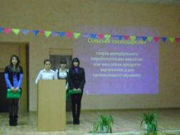
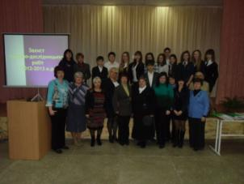
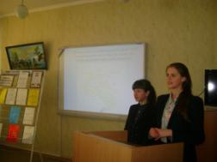
МАН – наукове товариство “Еврика”
На виконання комплексної програми “Творча обдарованість” школа керується одним з основних принципів – це розкриття в процесі навчання дитячої обдарованості. Реалізація мети та завдань превентивного виховання здійснюється через заходи, які враховують специфіку та традиції навчального закладу. Щорічним став конкурс науково-пошукових робіт “Еврика”. Активну участь в ньому приймають всі учасники навчально-виховного процесу.
залучення учнів до участі у конкурсах наукової спрямованості, олімпіадах;
формування правової свідомості, проведення просвітницької роботи щодо запобігання протиправній поведінці шкідливим звичкам, захворюванням та хворобам;
забезпечення розвитку мережі, координацію діяльності, якісний стан навчально-виховної роботи;
пропаганда діяльність шкільного товариства “Еврика”;
забезпечення випуску довідкової, науково-методичної літератури, експрес-інформації;
проведення нарад, семінарів, конкурсів й конференцій з питань науково-дослідницької діяльності старшокласників.

Slide 10
Зіма Олександра, учениця 11 класу КЗО СЗШ № 87, переможниця шкільного, районного конкурсу-захисту науково-дослідницьких робіт
Результати діяльності:
Гран-прі конкурсу-захисту науково-пошукових робіт з хімії Самарського району «Дослідження складу і властивостей кам’яної солі з шахти м. Соледар Донецької області».
Слухачка «Школи юного хіміка» при УДХТУ (2011-2013 рр.).
Лауреат Балтійського науково-інженерного конкурсу – 2014 р. (м. Санкт-Петербург, Росія).
Призерка (ІІ місце) Всеукраїнського конкурсного відбору на міжнародний конкурс «Intel».
Запрошена для участі в фіналі міжнародного конкурсу Genius (США).

Slide 11
Переможці конкурсу Дніпропетровського міського управління юстиції “Права та обов'язки громадян України у порівнянні з іншими країнами світу”

Slide 12
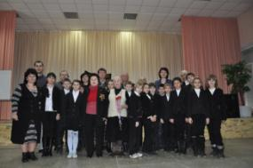
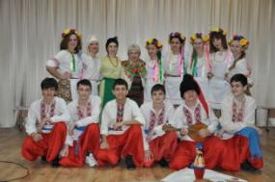
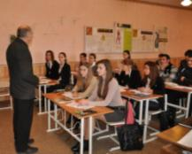
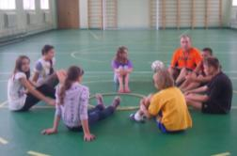
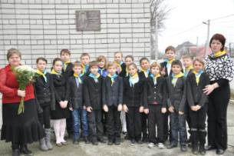
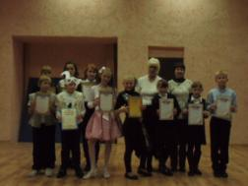
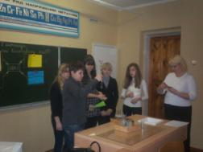
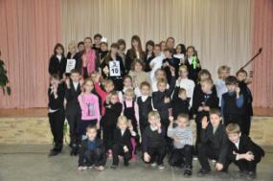
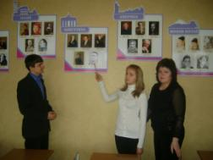
Предметні тижні у результаті проведених заходів спостерігаються позитивні зміни в поведінці й діяльності учнів, психологічному кліматі, учнівському середовищі, покращується міжособистісна взаємодія серед усіх учасників нвп

Slide 13
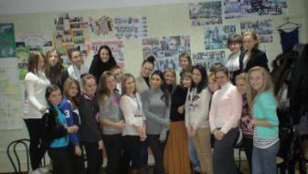
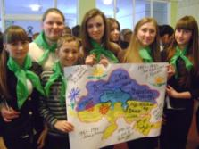
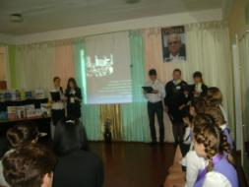
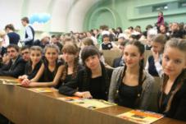
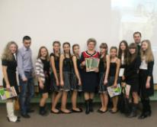
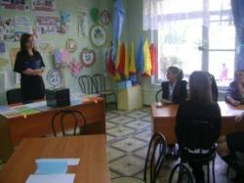
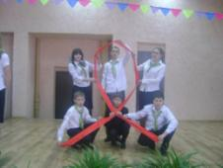
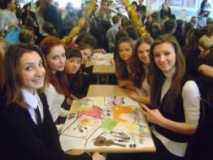
Члени шкільного парламенту брали участь у презентації, присвяченій 80-річчю Президента України Л.М. Кравчука “Людина, яка може прослизнути під краплями дощу”
Учні 9-11 класів є лідерами шкільного парламенту, а також у складі команди районного парламенту зайняли І місце у міському конкурсі самоврядування
Районний конкурс
“За газетними рядками. Справи юначі” (V місце)
Районний конкурс “Формула успіху”
(IV місце)
Лідери учнівського самоврядування постійно готують шкільні заходи

Slide 14
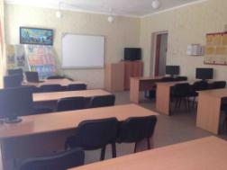
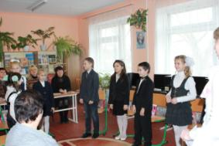
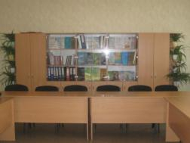
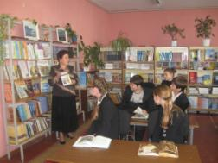
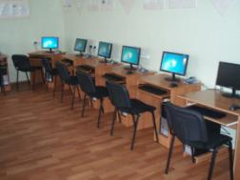
Інформаційний комплекс школи – центр творчої думки педагогів та учнів
Бібліотека
Інформаційний комплекс школи
Інтернет
Прес-служба
Методичний кабінет

Slide 16
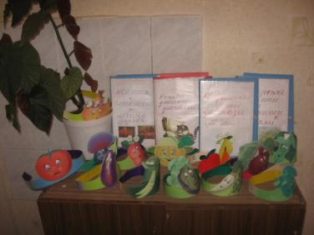
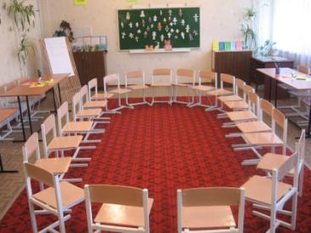
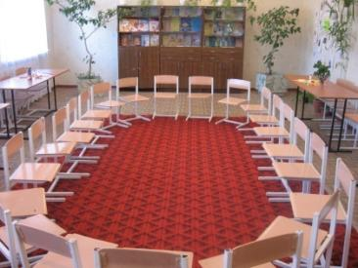
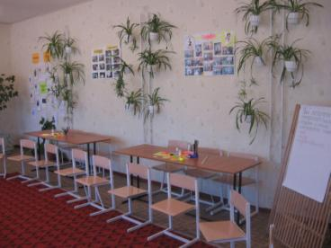
Для успішного впровадження освіти на засадах життєвих навичок в школі обладнано тренінговий кабінет

Slide 17
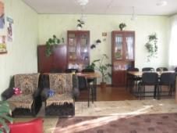
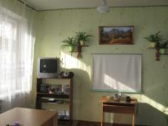
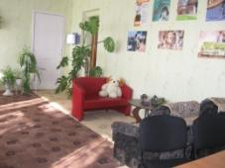
Соціально-психологічна служба здійснює психологічний супровід розвитку дітей та учнівської молоді, ставить за мету формування психологічної культури учнів, педагогів, батьків, збереження та зміцнення психологічного здоров’я всіх учасників навчально-виховного процесу
Впровадження в практику роботи психолога превентивних програм:
корекція тривожності молодших школярів
корекція дезадаптованості молодших школярів
розвивально-корекційна програма формування позитивних мотивів навчання п’ятикласників
корекційно-розвиваюча програма з розвитку емоційно-особистісної сфери «Екологія душі»
«Я – маленький філософ» - програма розвитку духовності
«Пізнай себе» - програма самопізнання для учнів середніх класів
корекційно-розвивальна програма «Найбільше щастя – здоров'я»
програма формування психологічного здоров'я «Ми – здорове покоління»

Slide 18
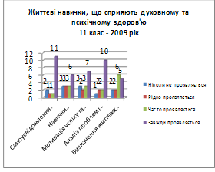
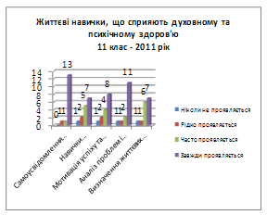
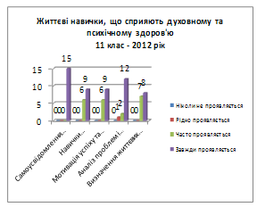
Моніторинг життєвих навичок як результат превентивного виховання учнів

Slide 19
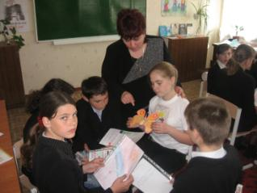
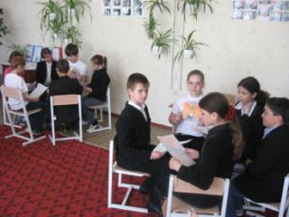
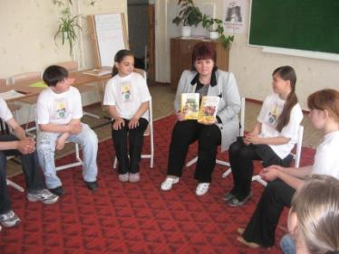
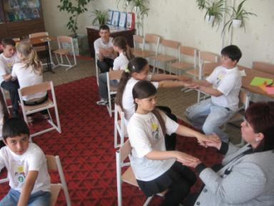
Впроваджуються превентивні проекти за тренінговою методикою:

Slide 20
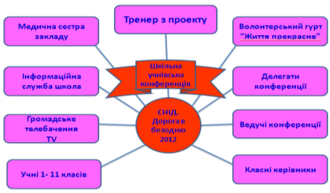
Партнерство – це особливий тип відносин, за якого люди об'єднують свої зусилля для виконання певної діяльності
Шкільна конференція «СНІД. Дорога в безодню»

Slide 21
Волонтерський гурт “Життя прекрасне”, гасло якого “Твоє життя – це твій вибір”

Slide 22
Делегати конференції – учні 1-11 класів

Slide 23
Конкурс КВІЛТів

Slide 24
Інформаційно-просвітницькі заходи з превентивного виховання
“Флеш-моб до Міжнародного дня захисту дітей”
Всесвітній день
“16 днів проти гендерного насильства”
“Всесвітній день туризму”
“День прав людини”
Обласна акція
“Молодь за здоров’я”
Всесвітній день
“Без тютюну”

Slide 25
СПІВПРАЦЯ З ГРОМАДСЬКИМИ ЦЕНТРАМИ МІСТА
- Дніпропетровський міський центр СССДМ Школа волонтерів
- Асоціація православних лікарів України
- Дніпропетровська обласна громадська організація «Центр защиты жизни и семейных ценностей»
з метою розвитку життєвих навичок, що сприяють
соціальному здоров’ю на основі превентивного виховання
Навички ефективного спілкування
Навички співчуття
Навички розв’язування конфліктів
Навички поведінки в умовах тиску, погроз, дискримінації
Навички спільної діяльності та співробітництва
з метою розвитку життєвих навичок , що сприяють духовному та психічному здоров’ю на основі превентивного
виховання
Самоусвідомлення та самооцінка
Мотивація успіху та тренування волі
Навички самоконтролю
Аналіз проблем і прийняття рішень
Визначення життєвих цілей та програм

Slide 26
Співпраця з державними, громадськими та спортивними організаціями
Дитяча футбольна академія «Дніпро»;
Дитячо-юнацька спортивна школа №7;
Тренери обласної дитячої шкільної ліги «Регбі 5».

Slide 27
Шкільний оздоровчий комплекс

Slide 28
“Загальношкільний батьківський всеобуч”
“Виступ агітбригади учнів школи”
“Виступ представника кримінальної міліції”
“Виступ представника наркологічного центру”
“Виступ представника міської ради”

Slide 29
Розповсюдження передового педагогічного досвіду. Здоров’язберігаючий аспект
“Вчимо бути успішними”
“Життєві навички, повязані з інформаційною компетентністю”
“Здоров'язберігаюче навчальне середовище у школі майбутнього в умовах випереджаючої освіти”
“Креативна інноваційна особистість – мета освіти ХХІ ст.”
“Формування духовності учнів на основі ЖН” (Матеріали третіх Всеукраїнських педчитань), 2009р., с.90
“Менеджмент управління закладом освіти”
“Нестандартні уроки в початковій школі”
“Гендерна технологія як нова здоров’язберігаюча освітня технологія” (Матеріали Всеукраїнської науково-практичної конференції “Гендерна освіта в Україні”), 2011р., с. 146
“Випереджаюча освіта: здоров’язберігаючий аспект в умовах шкільного закладу” (Матеріали всеукраїнської науково-практичної конференції “Філософсько-теоретичні аспекти випереджаючої освіти для сталого розвитку”), 2012 р., с.22

Slide 30
“Позакласні заходи – одні з найважливіших форм організації виховної роботи”
“Самооцінка - дзеркало для здоровя”
“Вибір цінностей як показник духовного здоров’я”
Основи здоров’я. Посібник для вчителя.
Сценарій педагогічної ради: “Застосування сучасних педагогічних технологій у навчанні здоровому способу життя”. 5 клас (с.132)
Досвід впровадження основ здоров’я в школі, 6 клас (с.30)
Досвід впровадження ООЖН, 7 клас (с.39)
“Шляхами експерименту до закладу нового типу”
“Сьогоденні реалії патріотичного виховання”
“Формування духовно-моральної культури молоді в контексті патріотичного виховання”

Slide 31
Життєві навички сучасного випускника – результат співпраці вчителів, учнів та батьків на основі превентивного виховання

Slide 32
Очікувані виховні досягнення превентивного виховання:
Учнів 1—4-х класів:
сформованість основ духовно-морального розвитку особистості: само оцінювання, самоконтролю, знання та навички ведення здорового способу життя, усвідомлення цінності власного життя і необхідності збереження здоров'я з раннього дитинства.
Учнів 5-7-х класів:
Усвідомлення :
норм та правил власної поведінки та норм соціально важливих для суспільства;
наслідків негативного впливу шкідливих звичок на здоров'я людини;
сформованість активної життєвої позиції щодо негативних проявів у соціумі.

Slide 33
Очікувані досягнення превентивного виховання:
Учнів 8-9-х класів:
усвідомлення наслідків негативного впливу шкідливих звичок на здоров'я людини;
розуміння необхідності подолання стигматизації та дискримінації людей, що живуть з ВІЛ;
вміння визначати свій соціальний статус у соціальній групі, адаптуватися в різних життєвих ситуаціях та конструктивно впливати на них, регулювати власну поведінку;
розуміння особистістю своїх прав, свобод, обов'язків.
Учнів 10-11-х класів:
сформованість життєвих компетенцій, активної та громадської позиції, необхідності дотримуватись конституційно-правових норм, своїх прав, обов'язків ;
імунітету до асоціальних впливів, чітке розуміння необхідності ведення здорового способу життя;
готовності до виконання різних соціальних ролей;
наявність життєвих пріоритетів, цілей та ідеалів.

